Slide 1
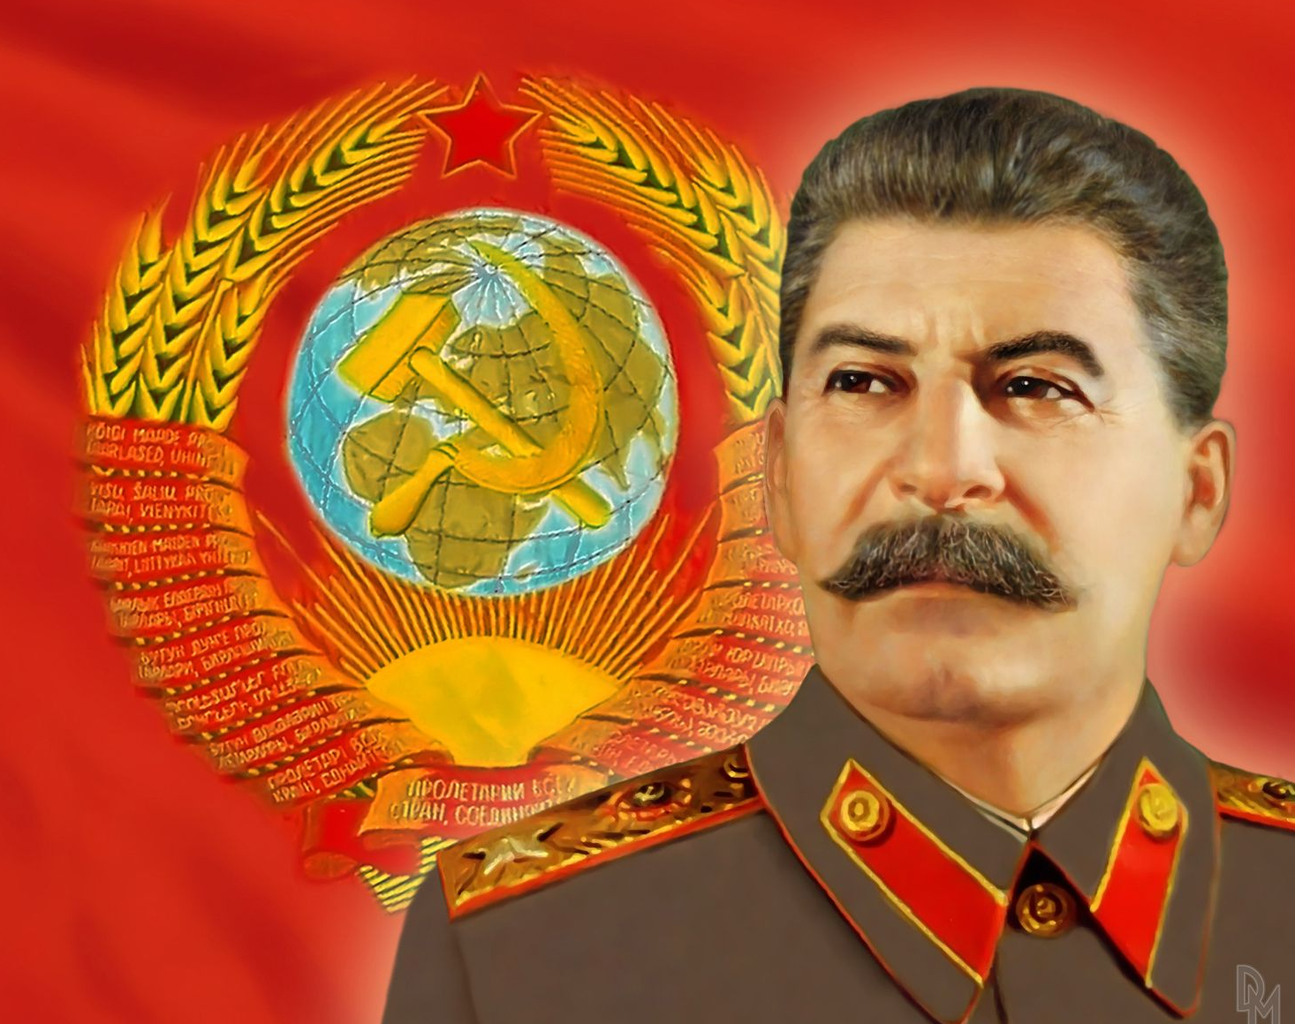
Comunismo soviético
OA 02 – 03
Historia Segundo Medio
PROFESOR: ABRAHAM LÓPEZ
Esta foto de Autor desconocido está bajo licencia CC BY-NC-ND

Slide 2
Objetivo
Reconocer las principales características del totalitarismo soviético durante el periodo entre guerras y su relación con otros regímenes como el alemán y el italiano.

Slide 4
Las políticos del Stalin
Luego de la creación de la URSS y tras la muerte de Vladimir Lenin, accede al poder el líder comunista Yosef Stalin.
Se implementan una serie de medidas de corte comunista orientadas a terminar con el sistema capitalista.
El Estado, mediante el partido comunista dirigido por Stalin implementa una serie de políticas orientadas a la supresión de las libertades y derechos de los ciudadanos.
Notes:
https://www.youtube.com/watch?v=EsiA77Y2gcY

Slide 5
Considerando lo expuesto en el video
¿Qué medidas implementó el régimen estalinista?
¿Cuáles se oponían al desarrollo de una economía capitalista liberal?
¿Cuáles se podrían considerar de corte totalitario?

Slide 7
Esta foto de Autor desconocido está bajo licencia CC BY-ND

Slide 8
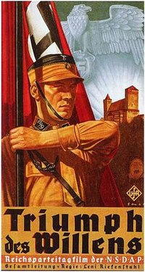
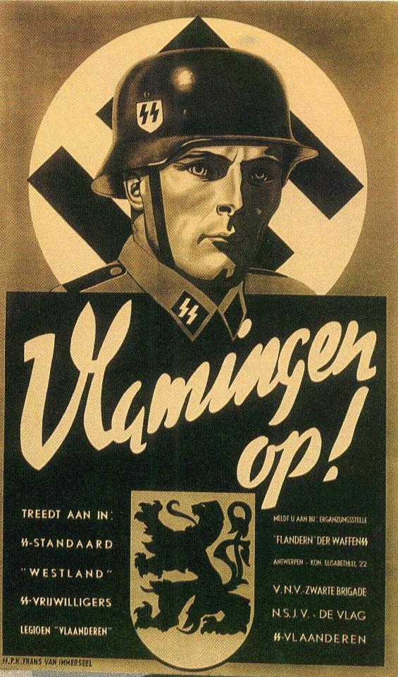

Slide 9
Análisis iconográfico
¿Qué valores e ideas expresa la propaganda soviética?
¿Cómo se relaciona con la propaganda nazi?

